Slide 1

Leitlinie Schulisches Curriculum
berufsbildende Schulen
(SchuCu-BBS) 2024

Slide 2
Alles neu?
Ist die „alte“ Leitlinie SchuCu-BBS hinfällig?
NEIN!
KEINE NEUE Leitlinie, sondern eine WEITERENTWICKLUNG!!!
Notes:
Die Leitlinie SchuCu-BBS unterliegt einem Qualitätsentwicklungsprozess und wird daher von Zeit zu Zeit angepasst.

Slide 3
Warum wurde die Leitlinie SchuCu-BBS weiterentwickelt?
Analyse der Leitlinie SchuCu-BBS (Stand 2017/2018) durch die Kommission 524 unter Berücksichtigung folgender Aspekte:
Allgemeine Rückmeldungen aus Beratungen der Fachberatungen-BBS und QM-Prozessberatung-BBS und der Studienseminare LbS
Erfahrungen der Kommissionsmitglieder aus Schule und Unterricht
Rückmeldungen aus der Kommission K498 „UB-BBS“: Kommission zur Überarbeitung und Weiterentwicklung der Beobachtungs- und Bewertungsbögen zwecks Abstimmung auf die Leitlinie SchuCu-BBS
Notes:
Kriterien für die Auswahl der Kommissionsmitglieder 524:
eine möglichst hohe Unterrichtsverpflichtung, um den Blick aus der Praxis sicherzustellen
KuK aus dem berufsbezogenen Lernbereich (berufliche Fachrichtung) und berufsübergreifenden Lernbereich (Unterrichtsfach)
Mono- und Bündelschulen
KuK aus den vier RLSB

Slide 4
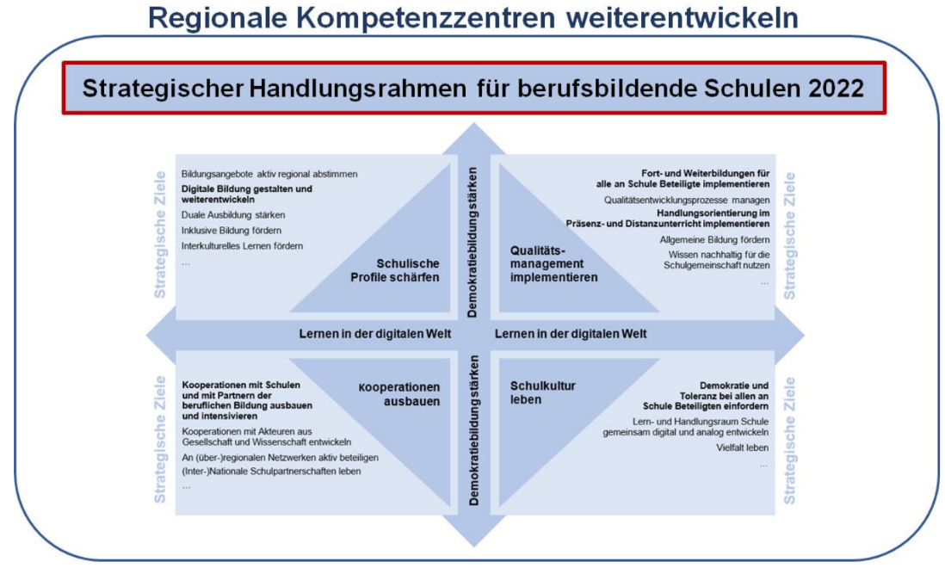
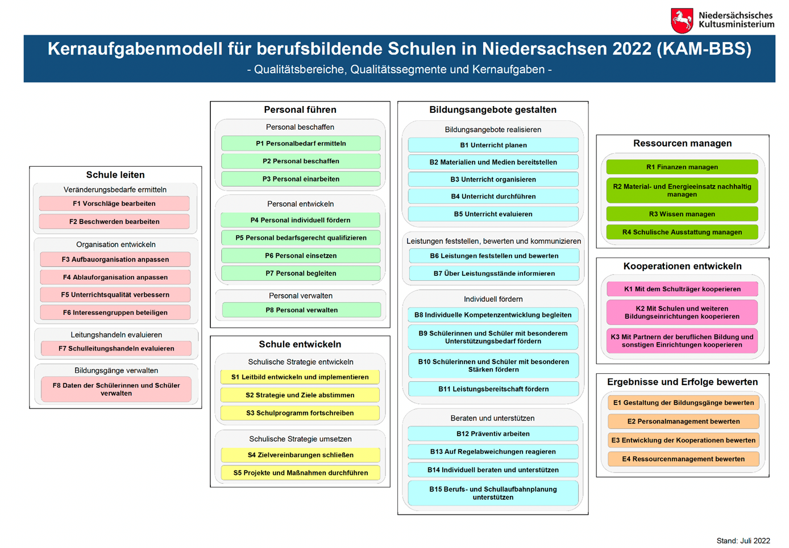
Warum wurde die Leitlinie SchuCu-BBS weiterentwickelt?
Strategischer Handlungsrahmen 2022 löst den Strategischen Entwicklungsrahmen (2015) ab
Weiterentwicklung
KAM-BBS 2022
Notes:
Seit Einführung der Leitlinie „SchuCu-BBS“ 2018 haben vielfältige Entwicklungen Einfluss auf Schule und damit den Unterricht sowie unterrichtliche Prozesse genommen, die eine qualitative Weiterentwicklung der Leitlinie erforderlich machten.
Im Strategischen Handlungsrahmen ist ein verbindliches strategisches Ziel: Handlungsorientierung im Präsenz- und Distanzunterricht implementieren.
Operatives Ziel, z. B.: Schulische Curricula für den berufsbezogenen und berufsübergreifenden Lernbereich (weiter)entwickeln.
Berücksichtigung der erforderlichen Kernaufgaben des Kernaufgabenmodells für berufsbildende Schulen (KAM-BBS) mit dem Schwerpunkt auf dem Qualitätsbereich B „Bildungsangebote gestalten“.

Slide 5
Analyse: Leitlinie SchuCu-BBS (Stand 2017/2018)
Stärken
Verbesserungs-potenziale
Die Leitlinie ist die Basis für die Unterrichtsentwicklung
Zusammenhänge und Vorgehensweise verdeutlichen (didaktisch-methodische Planung, Jahresplanung, Lern- und Handlungssituation)
Die Leitlinie bietet Orientierung, ist klar strukturiert und übersichtlich
Einzeldokumente in einen verständlichen Kontext bringen und grafische Visualisierungen stärken
Die Leitlinie setzt Impulse für die Zusammenarbeit und für ein abgestimmtes Vorgehen
Mehrwert für SuS und den eigenen Unterricht verdeutlichen
Die Leitlinie basiert auf dem KAM-BBS
Umsetzung an Schulen z. B. durch Beratung unterstützen Beratungsverständnis vereinheitlichen
Im Glossar werden erstmals Begriffe festgelegt
Notes:
Im QM gilt der Leitsatz: Stärken stärken und ggf. Verbesserungspotenziale bearbeiten
So war auch der Ansatz für die Kommissionsarbeit angelegt.

Slide 6
Zielsetzung für die Weiterentwicklung
Die weiterentwickelte Leitlinie …
unterstützt die strukturelle und effiziente Entwicklung aktueller Lernsituationen, didaktisch-methodischer Planungen sowie von Jahresplanungen,
bietet eine übersichtliche Darstellung der Leitlinie zur schrittweisen Entwicklung schulischer Curricula,
ermöglicht eine transparente Zusammenarbeit im berufsbezogenen und berufsübergreifenden Lernbereich,
enthält konkrete und grafisch ansprechend aufbereitete Beispiele und Materialien für die Umsetzung (auch digital).

Slide 7
Zielsetzung für die Weiterentwicklung
Die weiterentwickelte Leitlinie …
stellt ein Nachschlagewerk für Lehrkräfte dar,
klärt die Rolle der Lehrkräfte im handlungsorientierten Unterricht,
berücksichtigt die Anpassungen gem. KAM-BBS 2022.
Für die Implementierung an den Schulen beinhaltet die weiterentwickelte Leitlinie auf Basis eines abgestimmten Begriffsverständnisses (auch als Grundlage für ein einheitliches Beratungsverständnis) unter Berücksichtigung des Distanzunterrichts für die berufsbildenden Schulen Beispiele und Materialien.

Slide 8
Kommision K524 zur Weiterentwicklung der Leitlinie SchuCu-BBS:
Christian Bodenstedt (NLQ)
Gritt Fehring (NLQ)
Nicole Haas (Kommissionsleitung, Fachberaterin für Qualitätsmanagement)
Knut Harms (BBS Haarentor Oldenburg)
Antje Petersen (BBS Walsrode)
Ralf-Werner Rasch (Justus-von-Liebig Schule Hannover)
Michael Rohjans (BBS Papenburg)
Mike Voß (NLQ)
Hado Yun (Elisabeth-Selbert Schule Hameln)
Kolleginnen und Kollegen mit viel Unterrichtspraxis, mit unterschiedlichen beruflichen Fachrichtungen und Unterrichtsfächern aus den unterschiedlichen RLSB
Implementierungsvorhaben zur Weiterentwicklung der Leitlinie SchuCu-BBS:
Konstantin Froch (BBS1 Arnoldi-Schule Göttingen)
Nicole Haas (Kommissionsleitung, Fachberaterin für Qualitätsmanagement)
Knut Harms (BBS Haarentor Oldenburg)
Susanne Heppes (BBS Stadthagen)
Lena Klein (BBS 2 Emden)
Berend Lüpke (BBS Buchholz in der Nordheide)
Ralf-Werner Rasch (Justus-von-Liebig Schule Hannover)
Michael Rohjans (BBS Papenburg)
Christian Schmidchen (Fachberater Schulische Innovationsprozesse)
Dr. Lena Trang (BBS1 Arnoldi-Schule Göttingen)
Ulrike Uhlenkamp (Fachberaterin Schulische Innovationsprozesse)
Hado Yun (Elisabeth-Selbert Schule Hameln)
Notes:
Die Zusammensetzung der Gremien wurde bewusst aus Lehrkräften mit unterschiedlichen beruflichen Fachrichtungen, unterschiedlichen Unterrichtsfächern, mit hohen Unterrichtsverpflichtungen und aus allen vier RLSBs vorgenommen.

Slide 9
Schulisches Curriculum erstellen und implementieren
NSchG – BbS-VO – EB-BbS
Schulisches Curriculum-BBS
(SchuCu-BBS)
didaktisch-methodische Planung erstellen
Jahresplanung
erstellen
Weiterentwicklung
Lernsituationen planen
Schulspezifische Entscheidungen und Vorgaben berücksichtigen
Materialien und Medien zu den Lernsituationen bereitstellen
zeitliche Reihenfolge aller Lernsituationen auf das Schuljahr abstimmen
Vereinbarungen und Hinweise zur Umsetzung der Lernsituationen berücksichtigen
übergreifende organisatorische Vereinbarungen planen
QB F
„Schule
leiten“
QB P
„Personal
führen“
QB S
„Schule entwickeln“
QB B
„Bildungsangebote gestalten“
QB R
„Ressourcen verwalten“
QB K
„Kooperationen entwickeln“
QB E
„Ergebnisse und Erfolge beachten“
Kernaufgabenmodell-BBS (KAM-BBS)
Notes:
Das Schulische Curriculum bildet die Grundlage für den Unterricht. Es umfasst die didaktisch-methodische Planung und die Jahresplanung, die im weiteren Verlauf mit Beispielen konkretisiert werden.
Die gemeinsame Erstellung, die Umsetzung im Unterricht und die Evaluation des Schulischen Curriculums sind Aufgaben aller in einem Bildungsgang tätigen Lehrkräfte. Dies umfasst alle Schul- bzw. Ausbildungsjahre eines Bildungsgangs.
Die didaktisch-methodische Planung wurde um den Aspekt „Materialen und Medien zu den Lernsituationen bereitstellen“ ergänzt. Die Jahresplanung wurde um die „Vereinbarungen und Hinweise zur Umsetzung der Lernsituationen berücksichtigen“ erweitert.
Es erfolgte eine Anpassung der Begrifflichkeiten und des Layouts an das weiterentwickelte Kernaufgaben-Modell-BBS (2022).

Slide 10
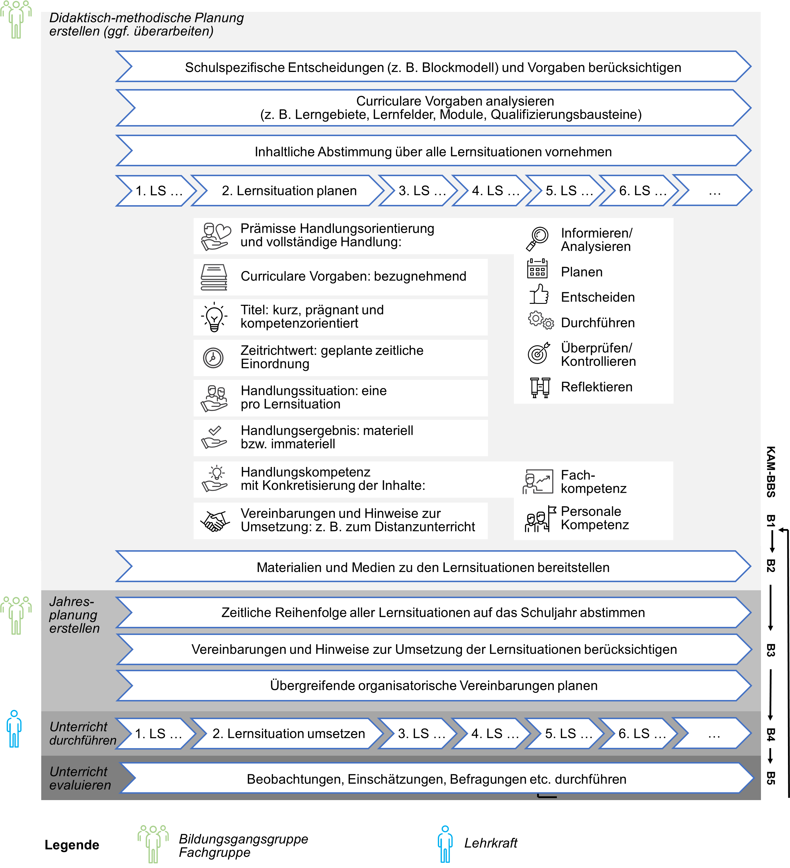
Schulisches Curriculum (weiter)entwickeln
Notes:
Die neue Abbildung zeigt die Zusammenhänge der einzelnen Prozessschritte ganzheitlich und schlüssig miteinander verzahnt. Die Anforderungen an die Gestaltung der Lernsituationen wurden in diese, an der passenden Stelle, integriert, um den Lehrkräften die Übersicht aller relevanten Aspekte zu geben.
Die Struktur der weiterentwickelten Handreichung Leitlinie SchuCu-BBS orientiert sich an diesem Prozess.
Die einzelnen Prozessschritte werden in der Handreichung nicht nur bildlich schrittweise aufgegriffen, sondern auch im Anschluss daran erklärt.
Die Abbildung verdeutlicht ein mögliches Vorgehen bei der Erstellung, Durchführung und Evaluation des Schulischen Curriculums. Rückgriffe, Anpassungen und Ergänzungen der Prozessschritte sind zu jedem Zeitpunkt möglich.

Slide 11
Didaktisch-methodische Planung erstellen
Schulspezifische Entscheidungen (z. B. Blockmodell) und Vorgaben berücksichtigen
Berücksichtigung schulspezifischer Entscheidungen für den Bildungsgang (z. B. Grundsätze der Leistungsfeststellung und Leistungsbewertung, Lernortkooperationen)
Erstellung der Struktur der didaktisch-methodischen Planung für den Bildungsgang durch die jeweilige Bildungsgangs- und Fachgruppe (schulspezifische Planungen, z. B. praktische Ausbildung, Praktikum, Projekte)
Curriculare Vorgaben analysieren (z. B. Lerngebiete, Lernfelder, Module, Qualifizierungsbausteine)
Für Bildungsgang gemeinsame Sichtung curricularer Vorgaben und aktueller Leitlinien sowie Handlungsempfehlungen, Leitfäden usw.
Übertragung der Lerngebiete, Lernfelder, Module, Qualifizierungsbausteine etc. in die strukturierte Übersicht
Identifizierung/Zuordnung typischer (beruflicher) Handlungen sowie Lerninhalte
Inhaltliche Abstimmung über alle Lernsituationen vornehmen
Skizzierung möglicher Lernsituationen (u. a. Zuordnung Fachkompetenzen)
Ableitung möglicher Handlungssituationen (Zeitrichtwerte abschätzen)
Abstimmung, wo jeweilige Kompetenzen schwerpunktmäßig entwickelt werden
Festlegung der Reihenfolge der Lernsituationen
1. LS …
2. Lernsituation planen
3. LS …
4. LS …
5. LS …
6. LS …
…
Notes:
Diese Folie kann die Folien 12-14 ersetzen.

Slide 12

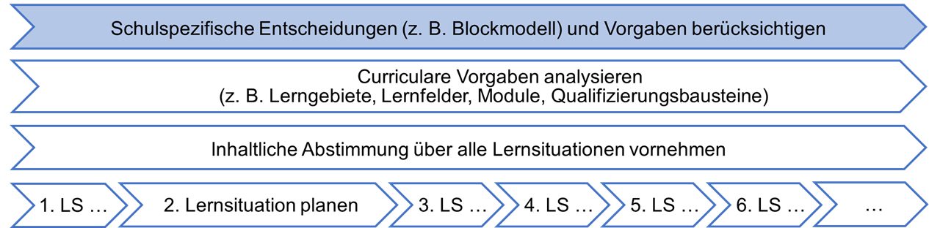
Didaktisch-methodische Planung erstellen
Ein gemeinsames Vorgehen ermöglicht Ihren Schülerinnen und Schülern einen abgestimmten, planvollen und zielgerichteten Kompetenzerwerb.
Gemeinsame…
Berücksichtigung schulspezifischer Entscheidungen (z. B. geplanter Präsenz- und Distanzunterricht, Grundsätze der Leistungsfeststellung und Leistungsbewertung, Lernortkooperationen)
Erstellung der Struktur der didaktisch-methodischen Planung für den Bildungsgang durch die jeweilige Bildungsgangs- und die Fachgruppen (schulspezifische Planungen, z. B. praktische Ausbildung, Praktikum, Projekte)
Notes:
Schulische Entscheidungen sind zu Beginn der curricularen Arbeit zu berücksichtigen. Sie wurden deshalb aus den grundlegenden Anforderungen an LS hierher verlagert.
Es wird deutlich, dass im Rahmen des Bildungsgangs alle curricularen Vorgaben zu analysieren sind.

Slide 13
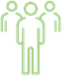

Didaktisch-methodische Planung erstellen
Durch gemeinsame Absprachen gewinnen Sie Handlungssicherheit.
Gemeinsame…
Sichtung curricularer Vorgaben und aktueller Leitlinien sowie Handlungsempfehlungen, Leitfäden usw.
Übertragung der Lerngebiete, Lernfelder, Module, Qualifizierungsbausteine etc. in die strukturierte Übersicht
Identifizierung/Zuordnung typischer (beruflicher) Handlungen sowie Lerninhalte

Slide 14
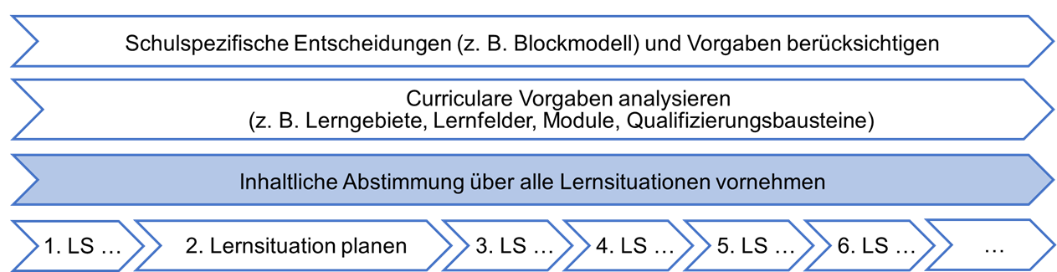
Didaktisch-methodische Planung erstellen
Sie stimmen sich hinsichtlich des Erwerbs der personalen Kompetenz, der Fachkompetenz und der Inhalte ab.
Gemeinsame…
Skizzierung möglicher Lernsituationen (u. a. Titel, Zuordnung Fachkompetenzen und personaler Kompetenzen, Inhalte)
Ableitung möglicher Handlungssituationen (Zeitrichtwerte abschätzen)
Abstimmung, in welchem Lernfeld, Lerngebiet, Modul, Qualifizierungsbaustein etc. des berufsbezogenen oder berufsübergreifenden Lernbereichs die jeweiligen Kompetenzen schwerpunktmäßig entwickelt werden
Festlegung der Reihenfolge der Lernsituationen (auch Abstimmung über die Einführung, Anwendung, Vertiefung von z. B. Lern- und Arbeitstechniken)

Slide 15
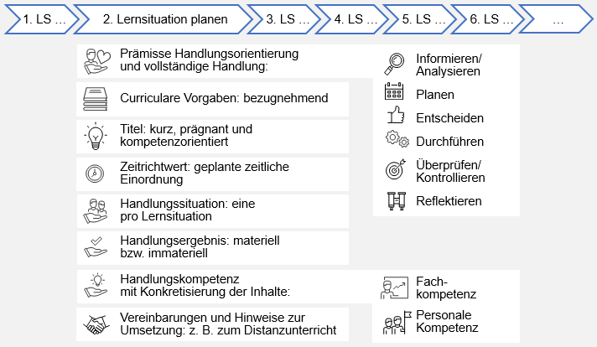
Planung und Dokumentation von Lernsituationen
Sie können auf abgestimmte Lernsituationen zugreifen, um bei einem Wechsel der Lehrkraft die Fortführung des Unterrichts sicherzustellen.
Notes:
Je Lernsituation ist eine Handlungssituation fertigzustellen. Ein mögliches materielles oder immaterielles Handlungsergebnis ist zu benennen. Zeitrichtwerte und Titel der Lernsituationen sind festzulegen.
Das weitere Vorgehen, z. B. die gemeinsame Erstellung von Materialien oder Lernortkooperationen, ist abzusprechen und als Vereinbarung zur Umsetzung der Lernsituation zu dokumentieren.
Vor der Ausgestaltung der Materialien ist die didaktisch-methodische Planung auf Bildungsgangebene endgültig festzulegen. Dieser Bildungsgangbeschluss ist zu dokumentieren.

Slide 16
Phasen der vollständigen Handlung
Notes:
Handlungsorientierter Unterricht in berufsbildenden Schulen orientiert sich am Modell der vollständigen Handlung.
Das Modell der vollständigen Handlung wurde daher übergeordnet in den Merkmalen des handlungsorientierten Unterrichts verankert.
Die Zuordnung einzelner Kompetenzentwicklungsschritte zu den Phasen der vollständigen Handlung ist in einer Lernsituation nur selten möglich. Daher wird auf eine schriftliche Ausdifferenzierung innerhalb einer Lernsituation im Rahmen von „grundlegenden Anforderungen“ verzichtet.
Begrifflichkeiten geändert:
Die bisherigen Bezeichnungen „Kontrollieren bzw. Bewerten“ und „Reflektieren“ werden von den Kolleginnen und Kollegen häufig als nicht trennscharf beurteilt
Der Begriff „Kontrollieren“ machte nicht hinreichend deutlich, dass es um das Handlungsergebnis gehen soll. Durch den Begriff „Überprüfen“ in Verbindung mit „Kontrollieren“ und die textliche Anpassung der Erläuterung soll diesem Umstand Rechnung getragen werden.
„Reflektieren“ drückt die Bewertung des Lern- und Arbeitsprozesses hinsichtlich der aufgeworfenen Problemstellung aus. Die Bearbeitung der zentralen Aufgaben-, Frage- bzw. Problemstellung wird reflektiert. Es werden Stärken und Verbesserungspotenziale des eigenen Lernprozesses und des Handlungsergebnisses identifiziert.
Der Begriff „Bewerten“ wird bei den Handlungsphasen zukünftig nicht mehr verwendet, da die „Bewertung“ der Lehrkraft im Rahmen der Leistungsfeststellung und Leistungsbewertung obliegt.

Slide 17
Anforderungen an Lernsituationen
Notes:
KAM-BBS spricht nicht mehr von „grundlegenden Anforderungen“, daher jetzt „Anforderungen an LS“
Der Zusammenhang zwischen Lernsituation und Handlungssituation wird noch klarer herausgestellt.
Die teilweise unterschiedlichen Definitionen von KMK, DQR und den curricularen Vorgaben wurden aufgelöst, indem die Definition Handlungskompetenz auf Personale Kompetenz und Fachkompetenz fokussiert wurde und somit alle Kompetenzkategorien abgedeckt sind.

Slide 18
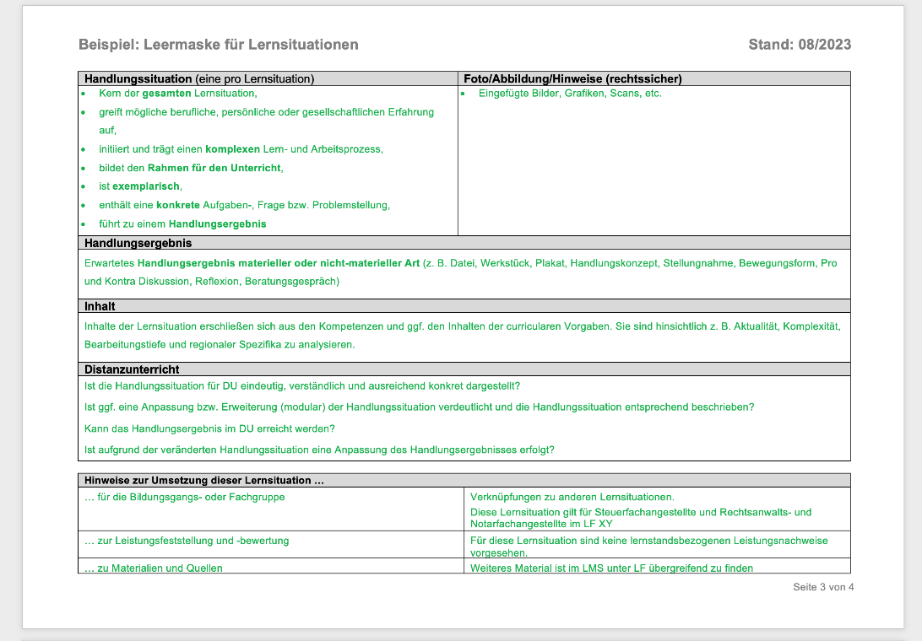
Lernsituation
Die Inhalte sind noch an die „Leitlinie 2024“ anzupassen
Notes:
Es gibt weiterhin keine verbindliche Formatvorlage für Lernsituationen. Alle Formatvorlagen sind denkbar, die die Anforderungen an eine Lernsituation erfüllen.

Slide 19
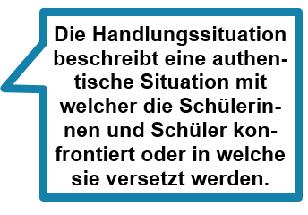
Begriffsschärfung „Handlungssituation“
„Kern einer Lernsituation ist die Handlungssituation, die einen komplexen Lern- und Arbeitsprozess initiiert und trägt. Sie beschreibt den Kontext, welcher die Schülerinnen und Schülern zum Handeln anregt. Für die Schülerinnen und Schüler kann die Ausformulierung der Handlungssituation, z. B. textlich, angepasst werden. Dabei sind die Anforderungen an die Handlungssituation zu berücksichtigen.“
Handlungssituation: Die Schülerinnen und Schüler werden mit einem Schreiben des betrieblichen Arbeitsschutzbeauftragten konfrontiert. Im Rahmen des betrieblichen Arbeitsschutzes wurde der Zustand der Verbandskästen gem. DIN 13157 bemängelt und es wird eine Neuanschaffung beauftragt.
Für Kolleginnen
und Kollegen
Handlungssituation: „Ihr Ausbilder/ Ihre Ausbilderin kommt auf Sie zu…“
Ggf. Ausformulierung für Schülerinnen
und Schüler
WICHTIG
Es sind nicht zwingend zwei Formulierungen erforderlich!!
Notes:
Die Schülerinnen und Schüler werden im Unterricht mit der ausformulierten, „ganzen“ Handlungssituation konfrontiert.

Slide 20
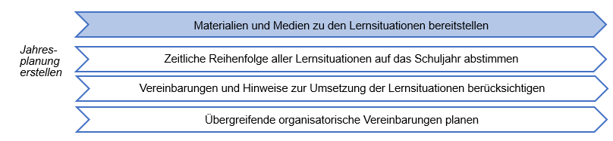
Didaktisch-methodische Planung erstellen
Sie schaffen Vergleichbarkeit und Transparenz durch das Erstellen von gemeinsamen Materialien und Medien.
Entwicklung bzw. Beschaffung von Materialien und Medien durch die Bildungsgangs- und Fachgruppe
Regelmäßige Evaluierung der Materialien und Medien

Slide 21
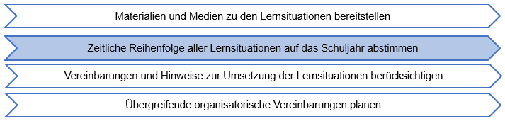
Jahresplanung erstellen
Didaktisch-methodische Planung als Grundlage für die Jahresplanung
Erstellung der Jahresplanung als dynamischer Prozess, der in der Regel eine jährliche Anpassung erfordert
Darstellung von Klassenfahrten, praktischer Ausbildung, Praktikumszeiten, Prüfungsterminen für das aktuelle Schuljahr
Notes:
Für die Schulentwicklung ist die Jahresplanung ein unterstützendes Qualitätskriterium.
Als Bestandteil des Schulischen Curriculums und unter Nutzung pädagogischer Freiräume hilft die Jahresplanung den Lehrkräften bei der …
Einarbeitung, z. B. in eine neue Schulform,
organisatorischen Abstimmung,
Planung und Durchführung von Unterricht.
Den Bildungsgangs- und Fachgruppenleitungen dient die Jahresplanung …
als Entwicklungs-, Steuerungs- und Informationsinstrument für den Unterricht,
zur Fort- und Weiterbildungsplanung.

Slide 22
Jahresplanung erstellen
Notes:
Bisher wurde die Jahresplanung umrissen, jetzt ist sie prozessorientiert dargestellt.
Kommunikation und Evaluation der Jahresplanung sind nun entscheidende Bausteine der Implementierung des Schulischen Curriculums an den Schulen.

Slide 23

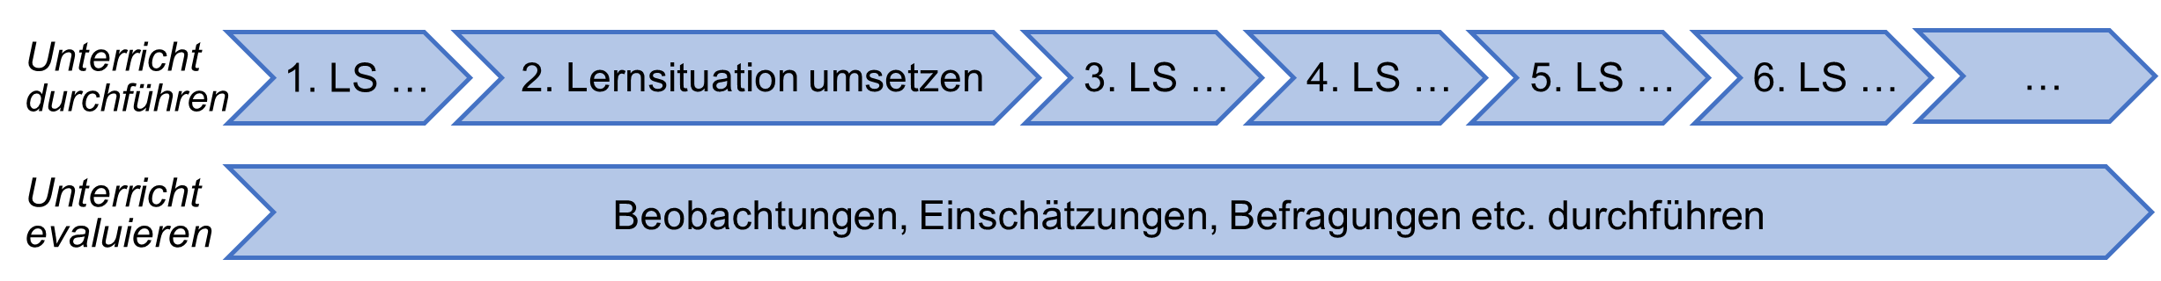
Unterricht durchführen und evaluieren
Sie erhalten eine Rückmeldung zum Unterricht und können dies für Verbesserungsmaßnahmen nutzen.
Umsetzung der kompetenzorientierten schulischen Curricula im Unterricht
Systematische Durchführung der Einschätzung der Unterrichtsqualität in allen Bildungsgängen
Nutzung der Instrumente aus dem „Portal interne Evaluation - Arbeitsbereich BBS“
Ableitung von Verbesserungsmaßnahmen aus den Ergebnissen

Slide 24
Die Rolle der Lehrkraft im handlungsorientierten Unterricht
Notes:
In der Grafik sind entlang der jeweiligen Phase der vollständigen Handlung beispielhafte Aufgaben der Lehrkraft zugeordnet. Weitere Hinweise zur Rolle der Lehrkraft finden sich in der Leitlinie auf S. 7-9.

Slide 25
In Kürze werden auf OpenELEC weiterführende Materialien bereitgestellt.
Wie geht es weiter…

Slide 26
Was bietet die Leitlinie SchuCu-BBS 2024
weist konkrete Planungsschritte zur Erstellung von Lernsituationen für schulische Curricula aus – mögliche Vorgehensweisen für die
Bildungsgangs- und Fachgruppenarbeit.
bietet wesentlich mehr Freiheiten zur Gestaltung von Lernsituationen – die Phasen der vollständigen Handlung können z. B. ausgedehnt,
verkürzt, ineinander übergehend und somit insgesamt flexibler gestaltet werden.
bietet die Möglichkeit, von einer Ausformulierung der Handlungsphasen abzusehen – die strukturgebenden Phasen der vollständigen Handlung liegen weiterhin dem handlungsorientierten Unterricht zu Grunde.
verdeutlicht erstmals die Rolle der Lehrkraft im handlungsorientierten Unterricht – entlang der Phasen der vollständigen Handlung sind
beispielhaft Aufgaben zu finden.

